Slide 1
Programación orientada a objetos

Slide 2
oBJETIVOS
Definición de la programación orientada a objetos
Clases en dart
Herencia
Enumeracioes

Slide 3
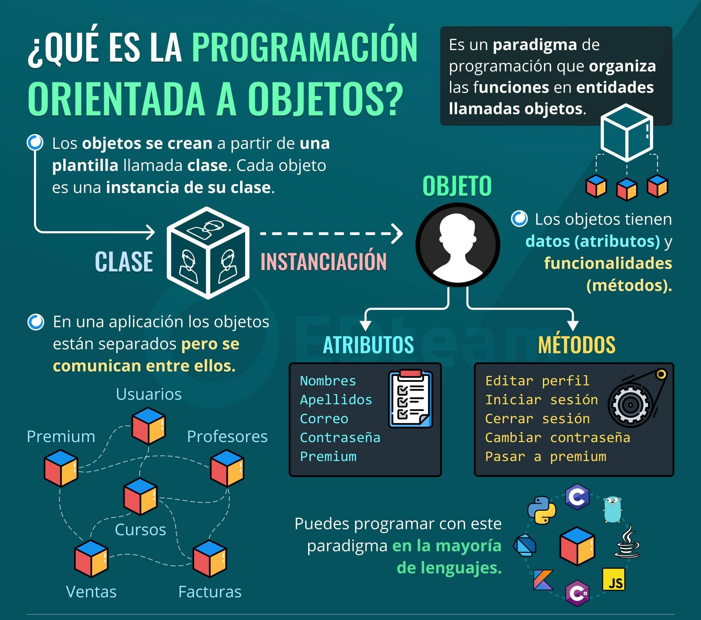

Slide 4
Diferencias
Qué es una clase?
Plantilla
Atributos
Constructor
Métodos
Get SET
Qué es un objeto?
Instancia de la clase
Variable que se forma a partir de la plantilla
Que es un método?
Función que se ejecuta en las clases
Puede retornar valores

Slide 5
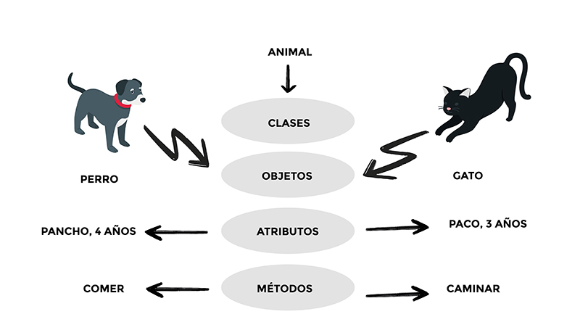

Slide 6
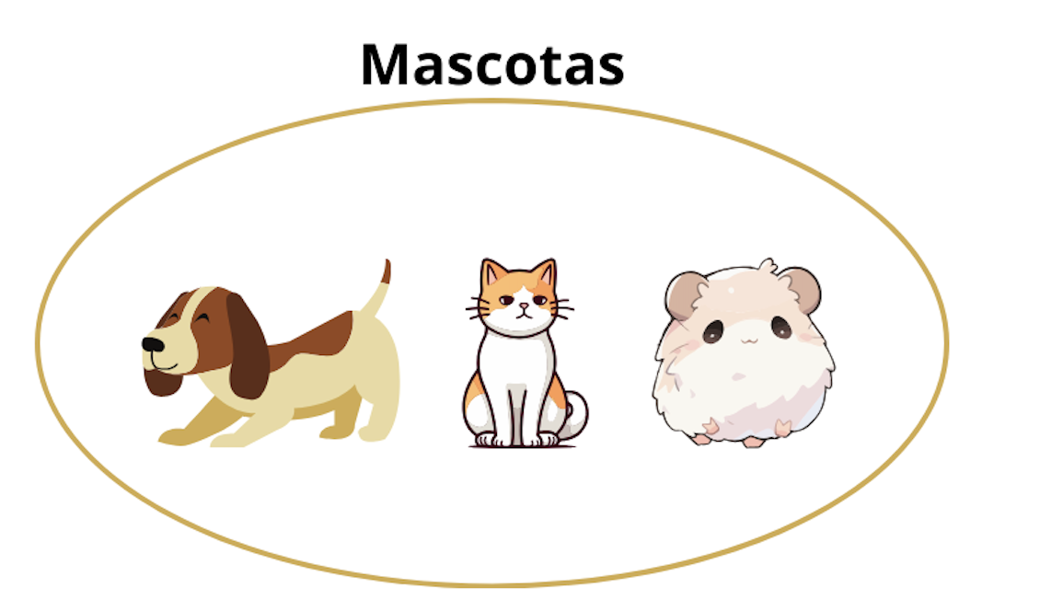
Herencia
¿Cúal es la clase padre?
¿Cúales son la clase hijos?
¿Qué atributos heredan del padre?
Perro -> Nombre, Edad, Color; caminar, comer, ladrar
Gato -> Nombre, Edad, Color; caminar, comer, maullar
Hamster -> Nombre, Edad, Color; caminar, comer, llorar
Clase Perro; Clase Gato; Clase Hamster
Plantilla de la Plantilla -> Clase Padre -> Clases Hijo (Que va a heredar atributos, métodos … del padre)

Slide 7
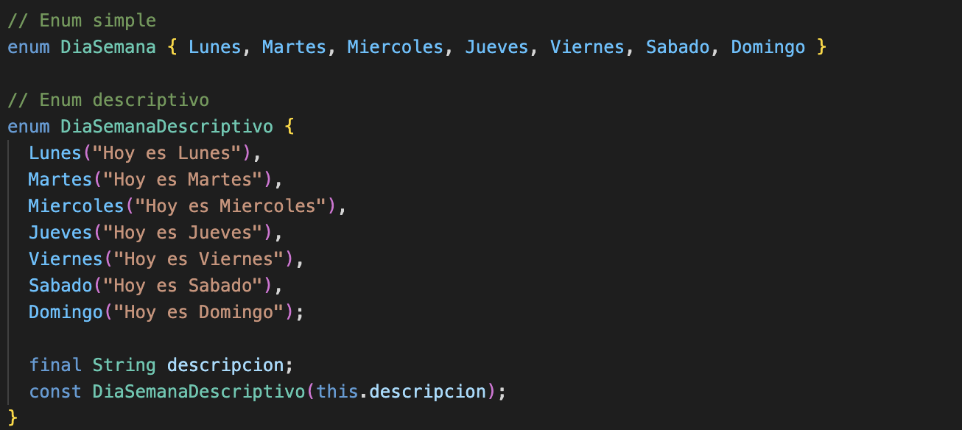
Enumeraciones

